Slide 1
Розробка програмного забезпечення автоматизації праці диспетчера в касах аерофлоту з використання принципів ООП
Презентація курсової роботи
студента групи РПЗ 19 2/9 Бедських Артема telegram: @pacetick email: prosto.artem158@gmail.com

Slide 2
Основною метою дослідження є розробка програмного забезпечення, який забезпечить ефективну роботу диспетчерів, автоматизуючи рутинні операції та спрощуючи взаємодію з зовнішнім сховищем даних, бронюванням та іншими системами. Програмний продукт повинен демонструвати високий рівень швидкодії та забезпечувати зручний інтерфейс для користувача.

Slide 3
Основні функції програми:
Функція відображення даних про рейс, пасажира та білет в вигляді таблиці
Функція зміни рейсу, пасажира та білету через форму
Функція створення нового рейсу, пасажира та білету через форму
Функція пошуку по даним
Функція видалення даних

Slide 4




Що було використано при розробці?

Slide 5
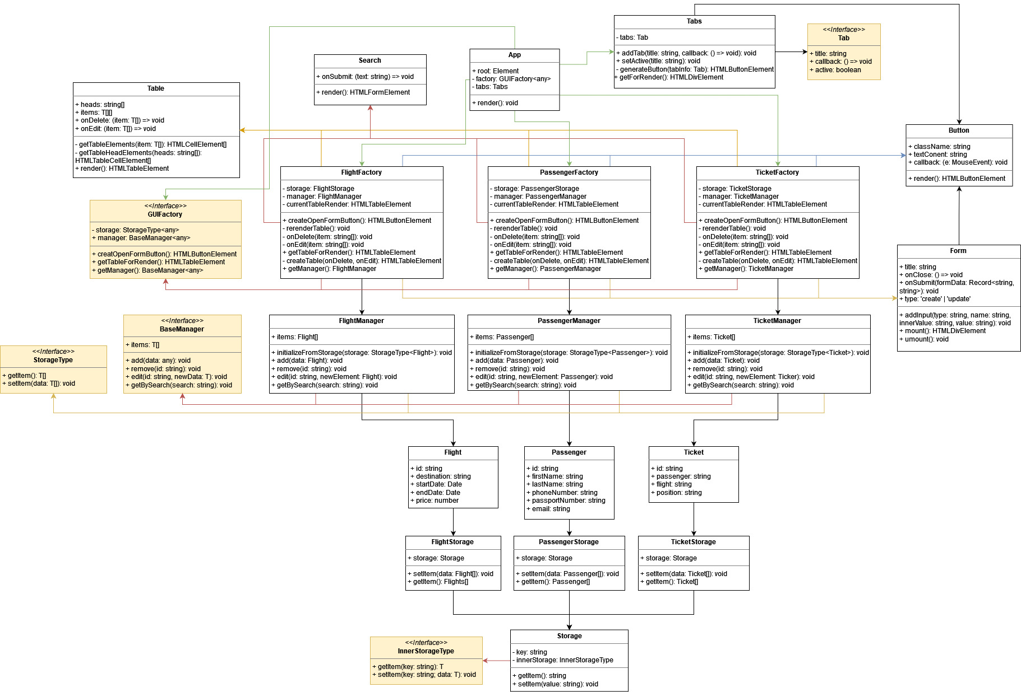
Діаграма класів

Slide 6

Перейдемо до демонстрації програми

Slide 7
Висновки
В ході виконання даної курсової роботи було розроблено програмне забезпечення, яке спрямоване на автоматизацію робочих процесів диспетчерів у касах авіакомпаній, використовуючи принципи об'єктно-орієнтованого програмування (ООП). Розроблений продукт відзначається високою ефективністю та зручністю взаємодії, спрощуючи завдання обробки пасажирських даних та оптимізації продажу квитків.

Slide 8

Дякую за увагу

